Slide 1

Познавательно-игровое мероприятие с родителями «Как медведя будили»
Подготовили: воспитатели МБДОУ № 5 комбинированного вида корпуса «Соловушка» города Кемерово
Иванова Елена Владимировна и Петухова Валерия Андреевна

Slide 2
Цель: формирование у родителей и детей позитивного опыта совместного творчества и взаимодействия через познавательно-игровую деятельность.
Задачи:
расширить представления о весне, пробуждении природы и животных;
способствовать развитию мелкой моторики;
воспитывать бережное отношение к природе и животным.

Slide 3
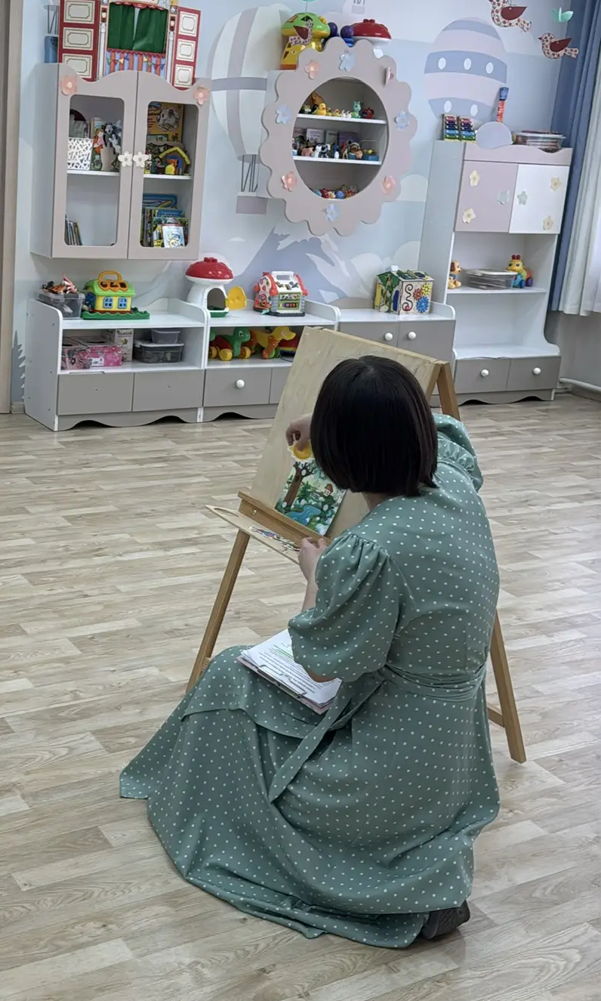
Сказка «Весна пришла»
Наступила весна. Выглянуло яркое, тёплое солнышко. Оно улыбнулось всем на улице и позвало малышей гулять. Вышла на улицу девочка. На ней лёгкая курточка, потому что стало тепло, и сапожки — ведь кругом лужи! Шапочку девочка оставила дома: солнышко греет так ласково, что шапка больше не нужна. Посмотрите, как весело! К нам возвращаются птички из дальних стран. Они щебечут и радуются весне. На полянке появляются первые цветочки — подснежники. А под листочками уже просыпаются первые жучки. Вот такая сказочка про весну-красну!

Slide 4
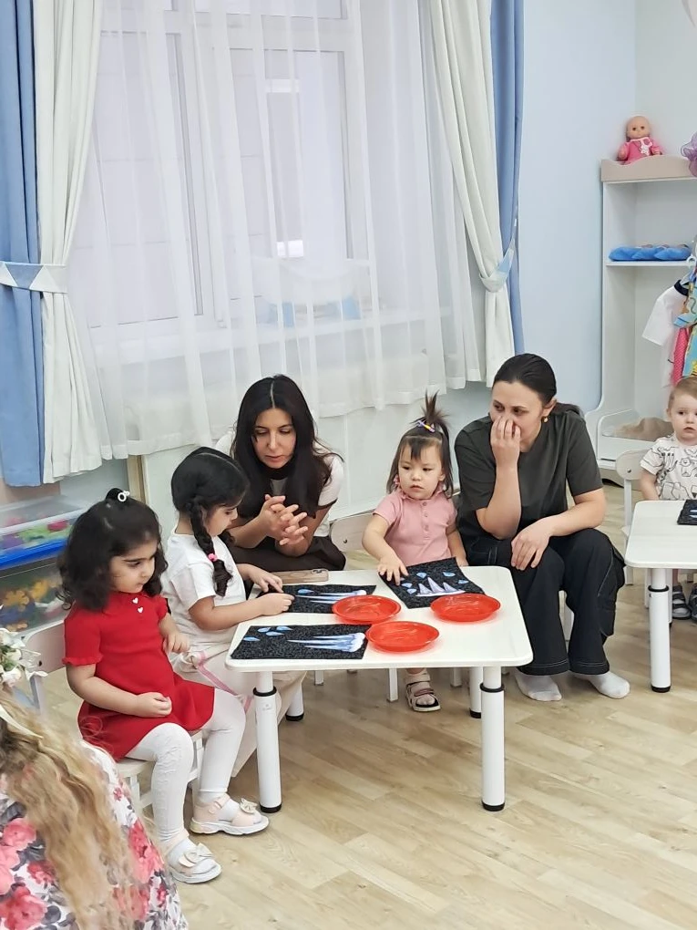
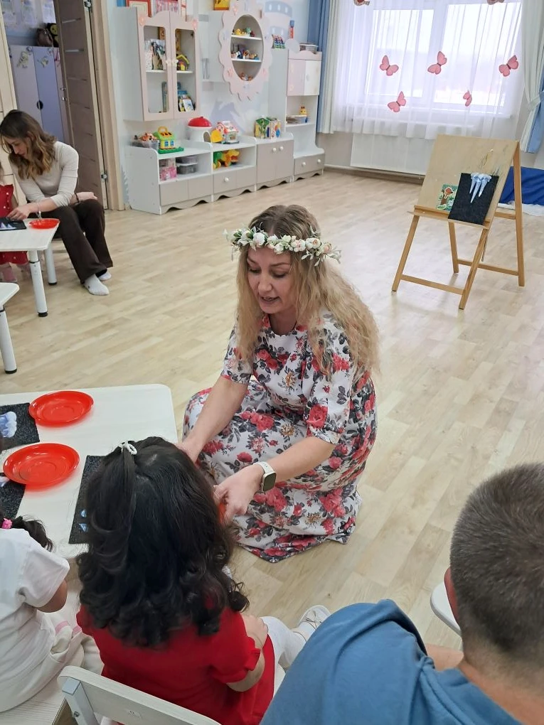
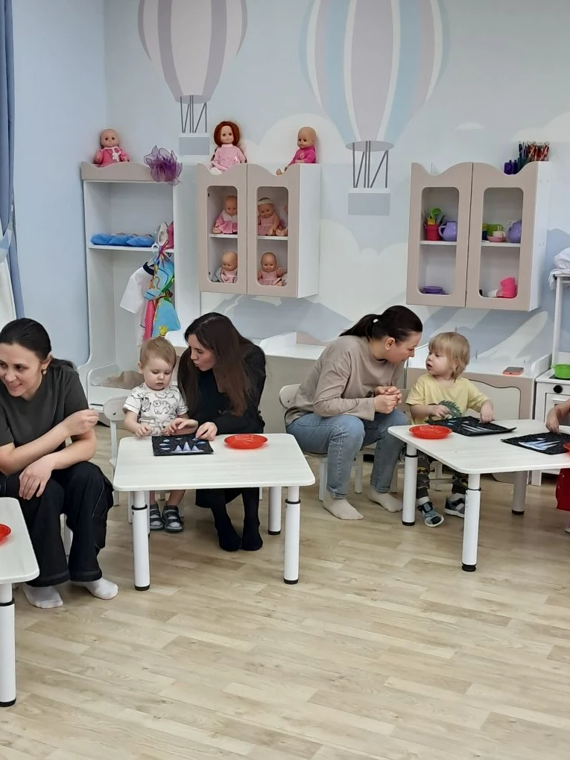
Дидактическая игра «Капель»

Slide 5
Музыкальная игра «Сосульки»
Как прозрачные свистульки
Дин, Дин, Дон, Дон,
На дворе висят сосульки
Дин, Дин, Дон, Дон,
На людей смотрели вниз
Дин, Дин, Дон, Дон
Музыкальные сосульки,
Как гитары нежной струнки,
Мы играем Дин, Дин, Дон,
Это зимний перезвон

Slide 6
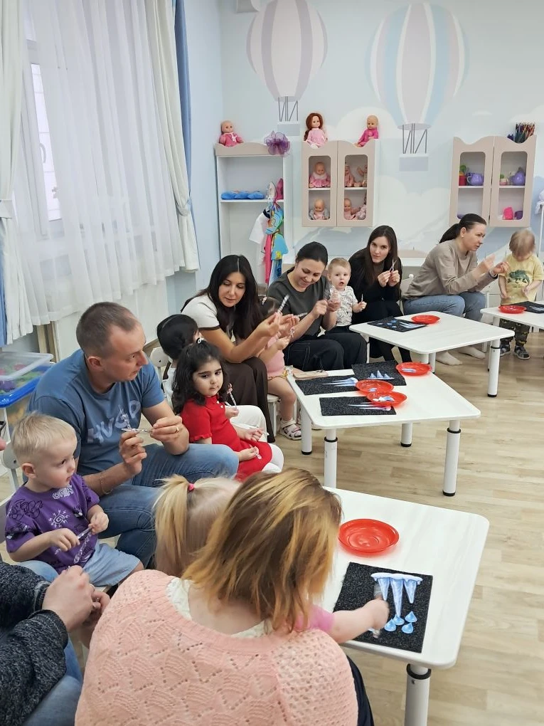
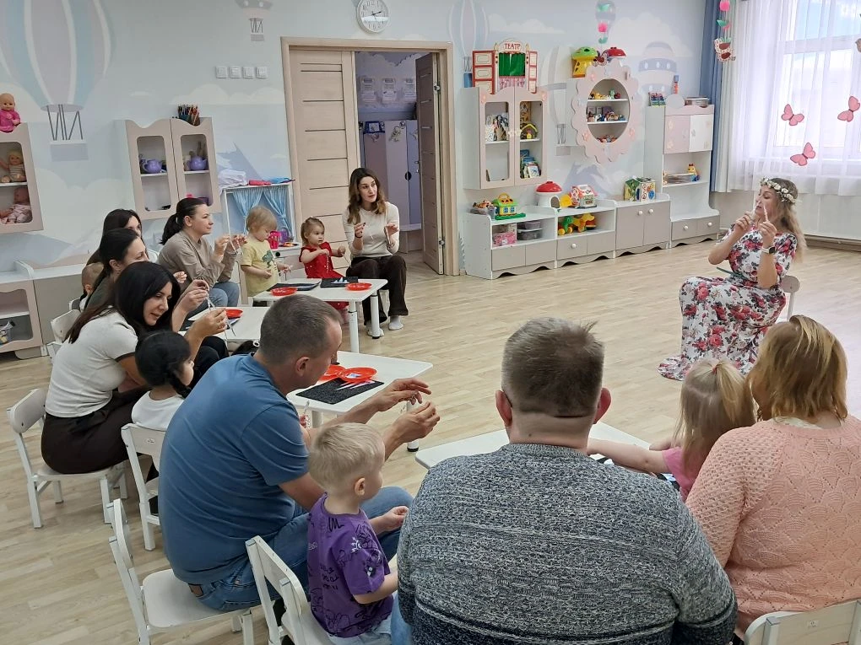

Slide 7
Танец «Будим медведя»
Мишка спит в своей берлоге,
А на улице весна!
Инструменты взяли в руки,
Разбудить его пора!
Ложки звонко: тук да тук!
Слышен всюду громкий звук!
Хватит, Мишенька лежать!
Пора солнышко встречать!
А теперь все на носочках
Тихо-тихо побежим.
Мы ни сколько не боимся!
Сон медведя победим.

Slide 8
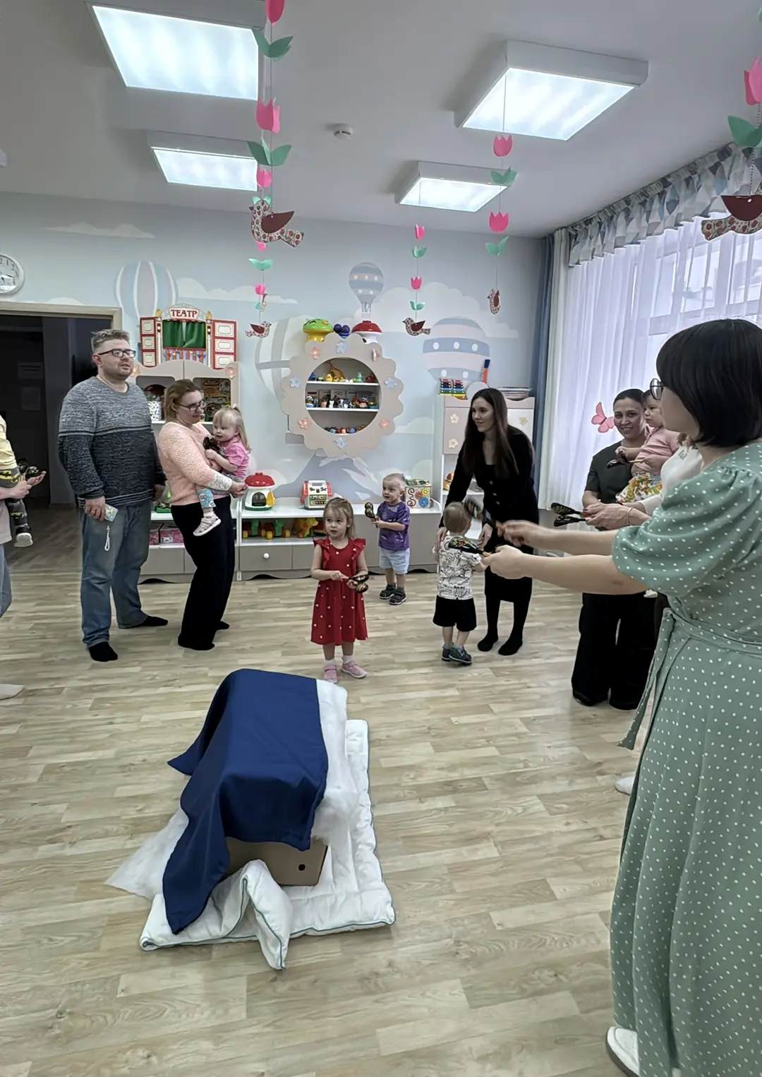
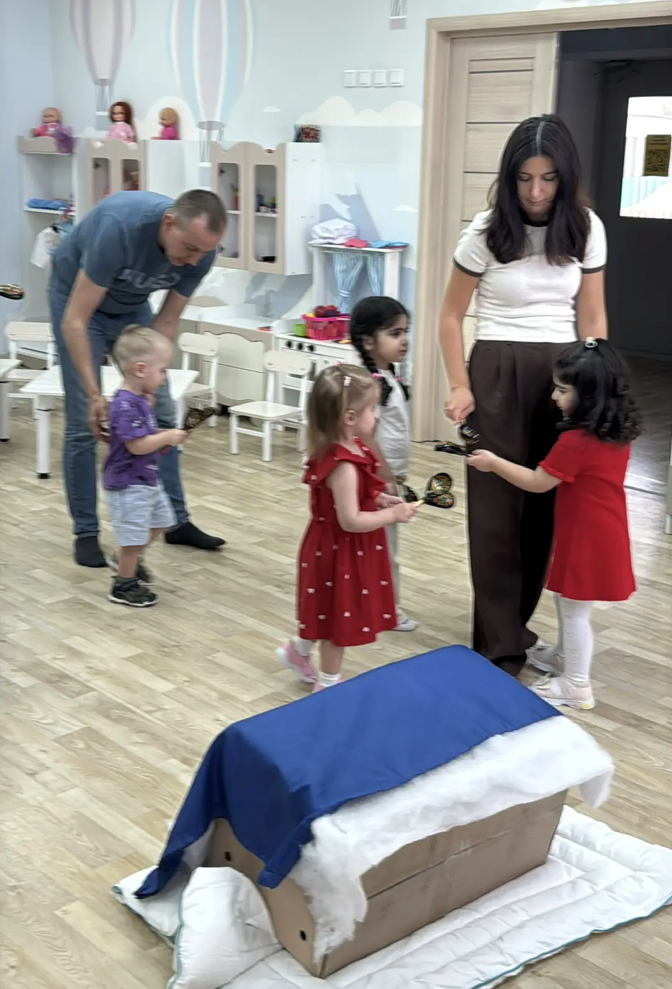

Slide 9
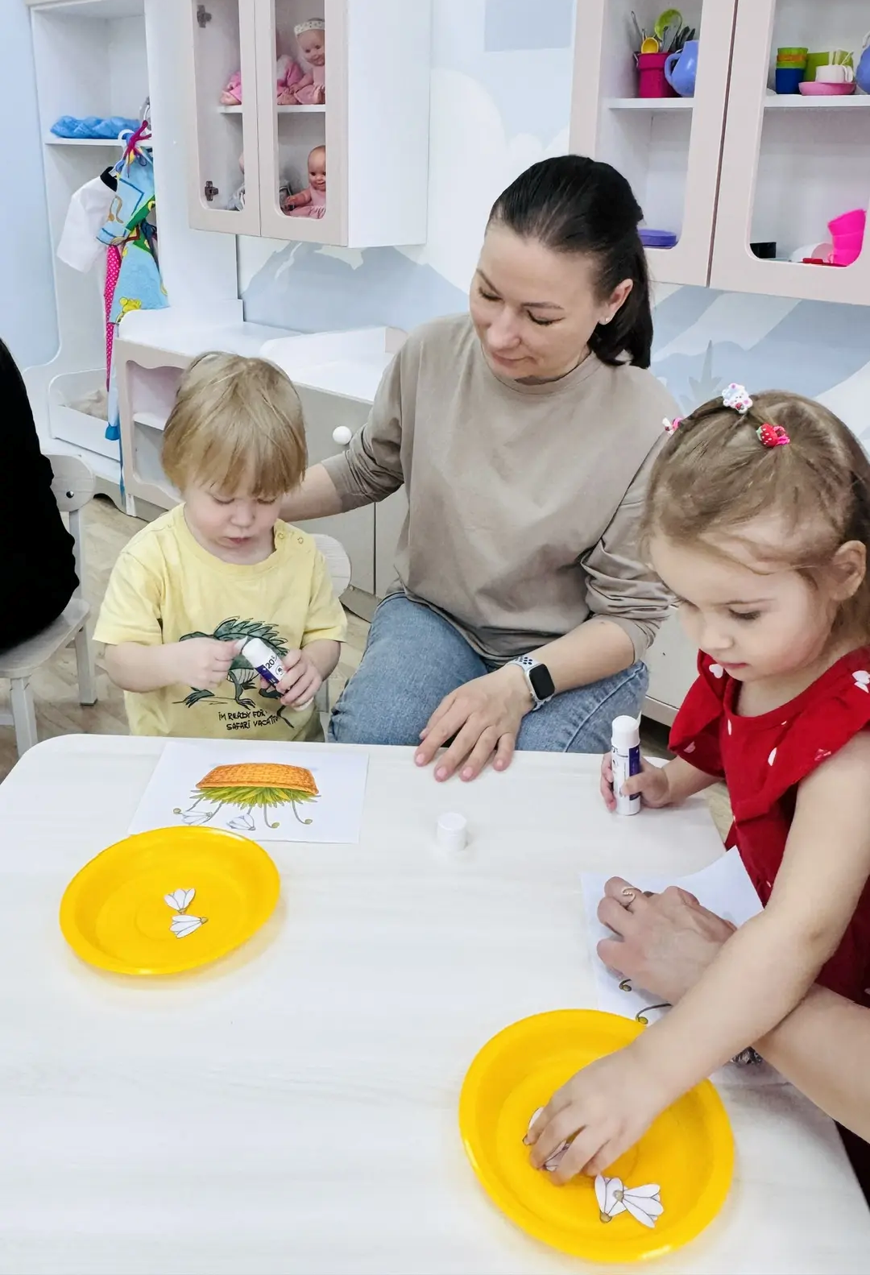
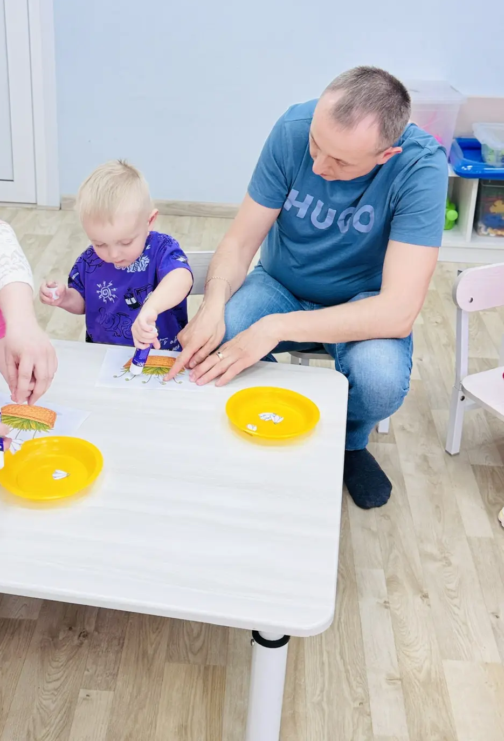
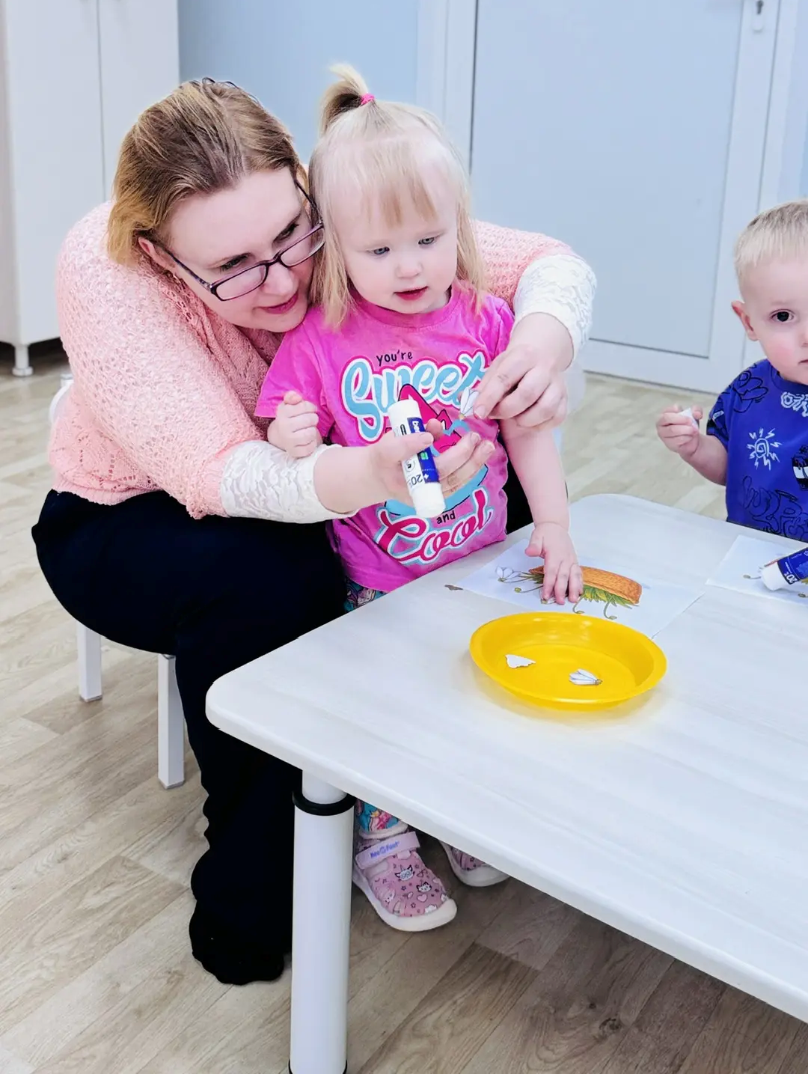
Аппликация «Подснежники для Мишки»

Slide 10
Наталья Губская
Во двор мы выбегаем. Весна во всю поёт! Кораблики пускаем. Как быстро тает лед

